Slide 2
Monitoraggio dell’attività: perché?
a supporto dell’erogazione delle cure → per disporre di dati clinici
per la programmazione ed il governo → fornire elementi oggettivi su cui basare decisioni
per informare i cittadini→ la sanità è ormai da molti mesi sulle prime pagine dei quotidiani → rispondere ad un bisogno
Notes:
Abbiamo capito che la salute è basata anche e soprattutto sul nostro comportamento: mascherine, distanziamento, stili di vita, ….

Slide 3
Monitoraggio dell’attività:
a supporto dell’erogazione delle cure → sistemi informativi aziendali, in molte realtà consolidati e coerenti con l’erogazione delle cure
per la programmazione ed il governo → sistemi informativi regionali e nazionali orientati soprattutto all’aspetto amministrativo-contabile e con periodicità annuale
per informare i cittadini→ nuovo paradigma

Slide 4
Nuovo paradigma degli ultimi 18 mesi
Sviluppo dell’accountability
basata su
Dato significativo se aggiornato
Monitoraggio tempestivo e accessibile
Attenzione al territorio

Slide 5
Accountability: nuova sfida tra criticità ed opportunità?
Criticità su disponibilità dati (i flussi disponibili sono nati per altri scopi, dati aggregati)
Opportunità tecnologiche attraverso la disponibilità di strumenti di sviluppo «no code»
Nuova: learn by doing

Slide 6
Monitoraggio dell’attività di specialistica
Informare su come è stata gestita l’erogazione delle prestazioni di specialistica ambulatoriale durante la pandemia
https://www.agenas.gov.it/covid19/web/index.php?r=site%2Fandamento-specialistica

Slide 7
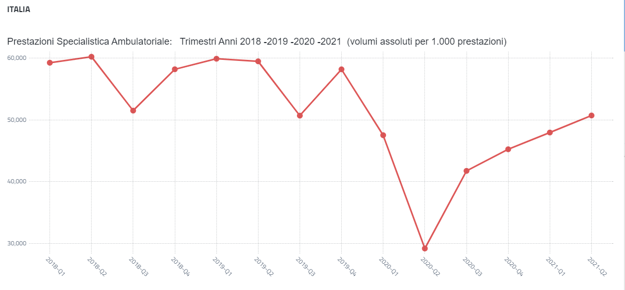
Monitoraggio dell’attività di specialistica ambulatoriale durante la pandemia

Slide 8
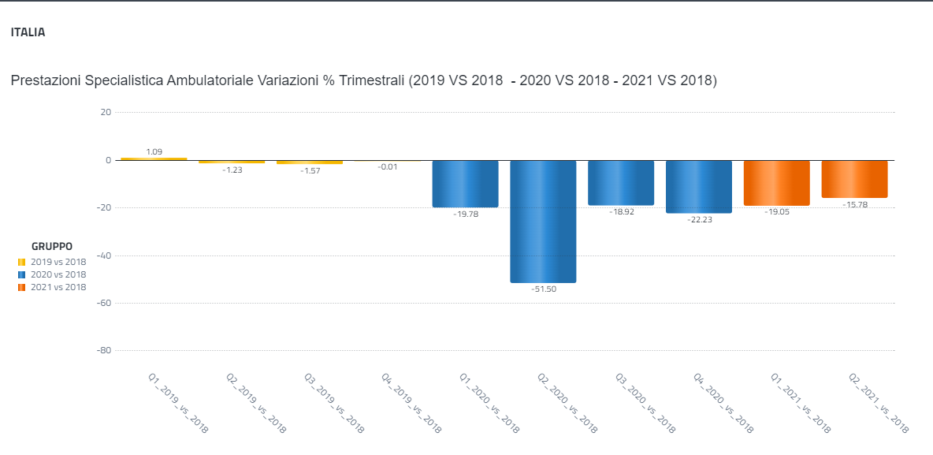
Monitoraggio dell’attività di specialistica ambulatoriale durante la pandemia

Slide 9
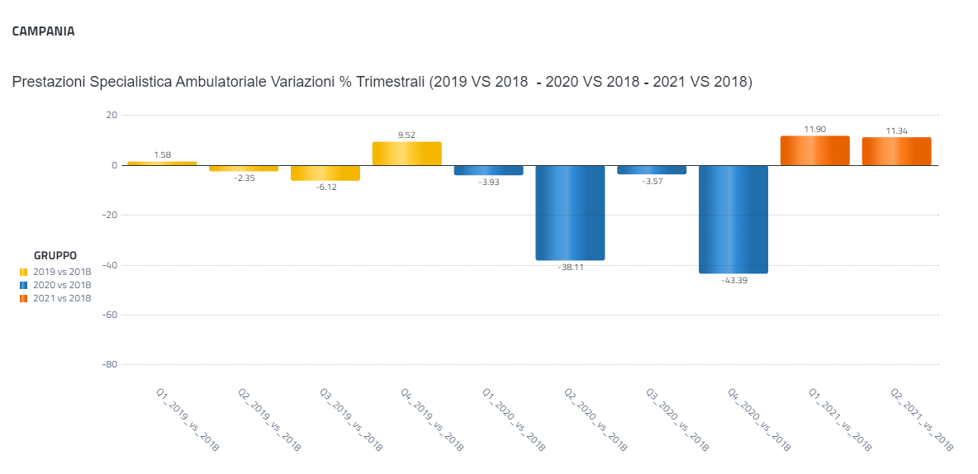
Monitoraggio specialistica - Campania

Slide 10
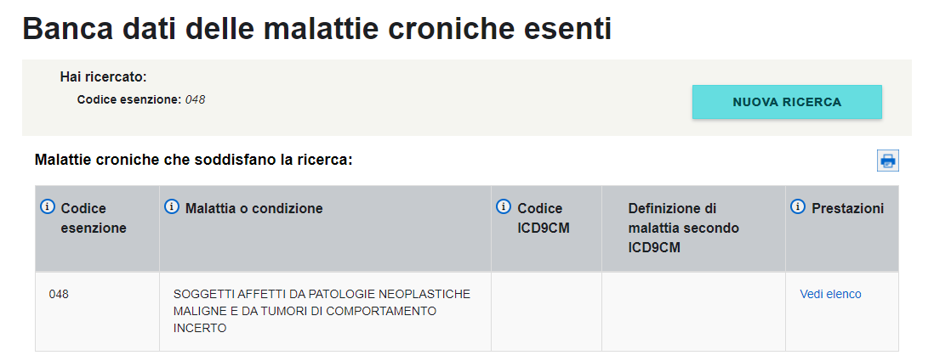
Monitoraggio dell’attività di specialistica ambulatoriale durante la pandemia: flusso specialistica

Slide 11
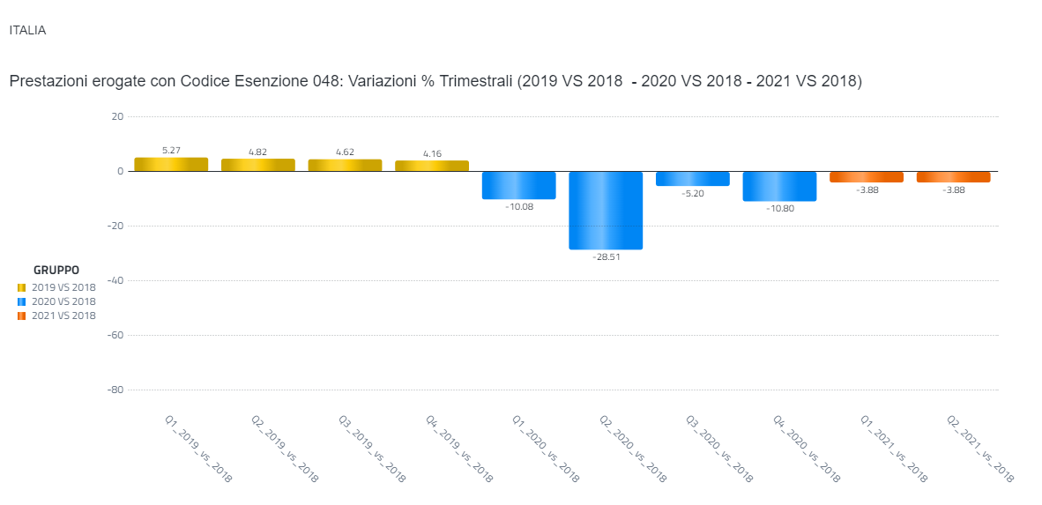
Monitoraggio esenzioni 048 - Italia

Slide 12
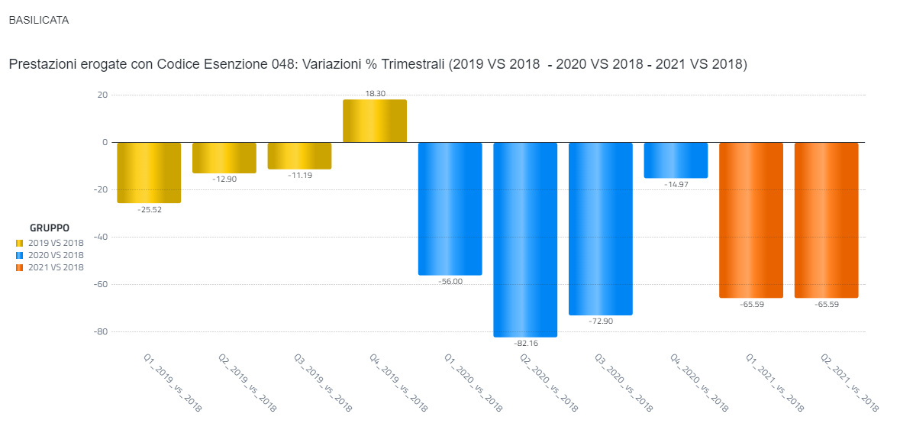
Monitoraggio esenzioni 048 - Basilicata

Slide 13
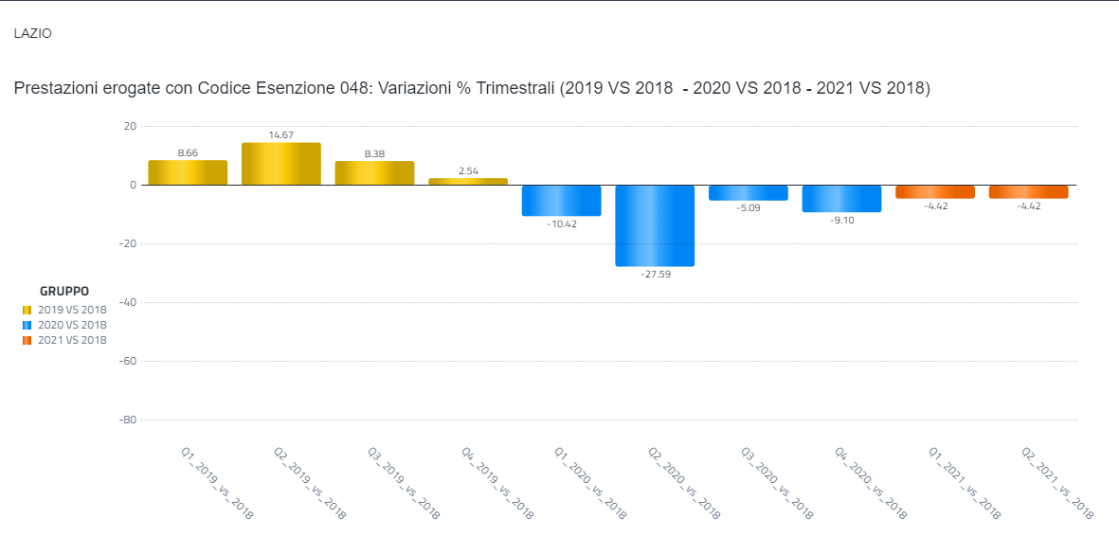
Monitoraggio esenzioni 048 - Lazio

Slide 14
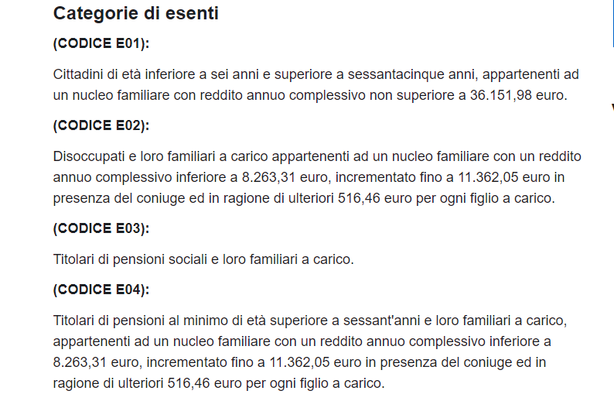

Slide 15
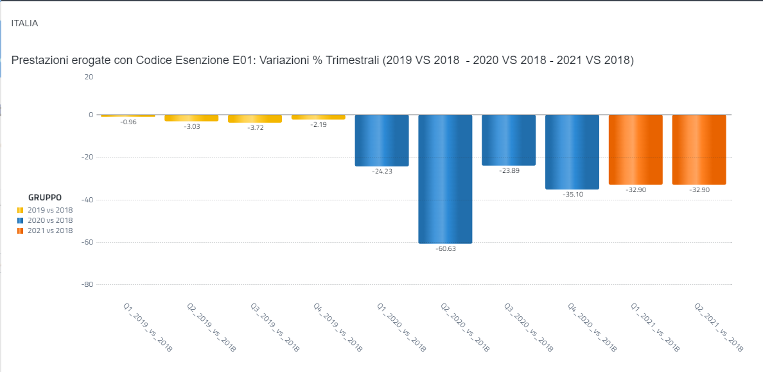
Monitoraggio esenzioni E01 - Italia

Slide 16
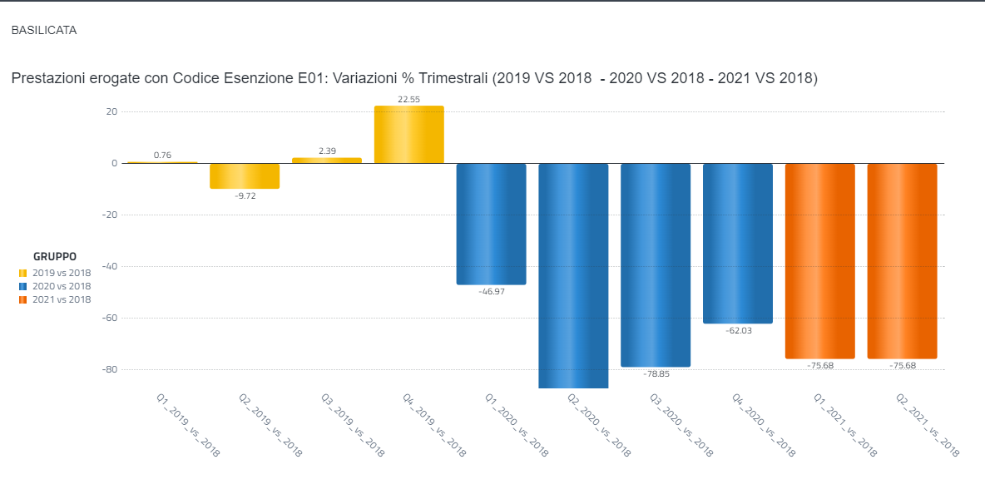
Monitoraggio esenzioni E01 - Basilicata

Slide 17
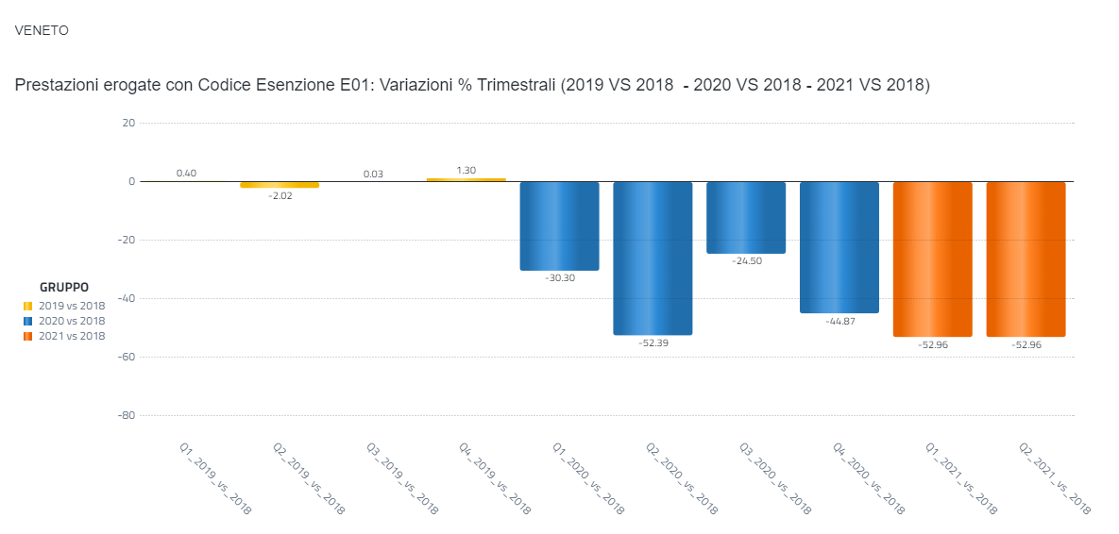
Monitoraggio esenzioni E01 - Veneto

Slide 18
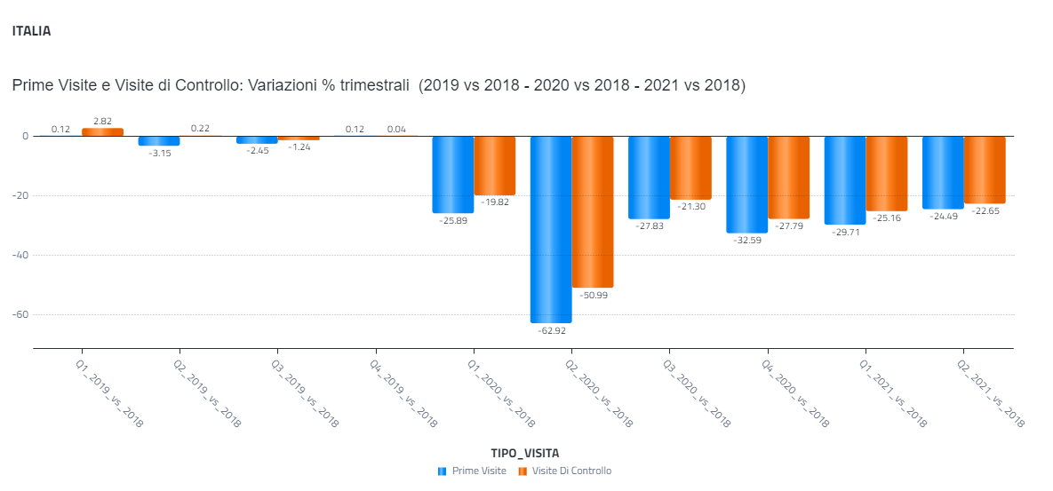
Monitoraggio prime visite e visite di controllo

Slide 19
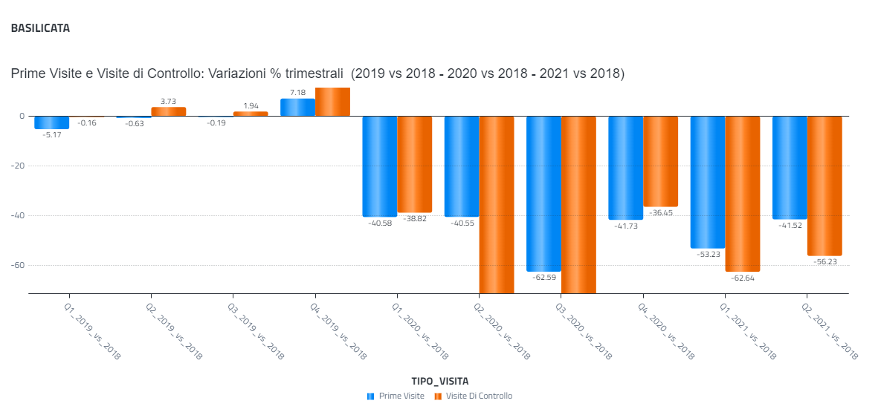
Monitoraggio prime visite e visite di controllo

Slide 20
Risposta al bisogno di accountability

